Slide 1
Учебный помощник
для определения вида ириса
По длине и ширине лепестка и чашелистика
Алексеев Николай
ИТ 15-16
Notes:
Мой проект называется учебный помощник для определения вида ириса по размерам цветка. Я выбрал эту тему из списка практики 7, потому что задача небольшая, данные понятные, а работу модели можно объяснить через четыре измерения. Пользователь вводит длину и ширину чашелистика и лепестка в сантиметрах. Программа выбирает один из трёх видов: Setosa, Versicolor или Virginica. Мой проект включает подготовку данных, сравнение двух подходов, сохранённую модель, веб-интерфейс и тесты. На защите я покажу не только правильный ответ, но и пограничный пример, на котором модель ошибается. Это помогает честно оценить возможности учебной системы.

Slide 2
Цель и пользователь
Пользователь: учащийся, изучающий растения и классификацию.
Цель: определить один из трёх видов по четырём измерениям.
Сценарий: измерить цветок, ввести размеры, прочитать ответ.
Область применения: учебная демонстрация на Iris Dataset.
Notes:
Целевая аудитория — учащиеся, которые знакомятся с классификацией растений и машинным обучением. Помощник позволяет проверить, как четыре числовых признака связаны с видом цветка. Цель работы — построить и проверить классификатор, а затем сделать удобный ввод измерений. Образовательный смысл проекта состоит в том, что можно наблюдать весь путь от данных до ответа модели и обсуждать ошибки. Пользователь должен измерить цветок самостоятельно. Программа не анализирует фотографию. Она знает только три вида из обучающего набора. Поэтому я представляю её как учебный помощник для заданной задачи, а не как универсальный определитель любых растений.

Slide 3
Данные Iris
150 цветков
Три вида, по 50 примеров
Пропусков нет
Признаки в сантиметрах:
длина и ширина чашелистика
длина и ширина лепестка
120 примеров для train и CV
30 примеров для итогового теста
Источник: UCI и встроенная копия scikit-learn
Notes:
Я использую Iris Dataset. В нём 150 примеров, по 50 для каждого из трёх видов. У каждого цветка четыре числовых признака, все в сантиметрах. Пропусков в использованной копии нет. В проекте данные сохранены локально в iris.csv, поэтому после установки библиотек скачивание при запуске не требуется. Источник набора — UCI, а CSV подготовлен из встроенной копии scikit-learn. Названия видов перевожу в числа 0, 1 и 2. Из 150 цветков 120 оставляю для обучения и кросс-валидации, а 30 откладываю для финального теста. Stratify сохраняет доли видов, random_state делает разделение воспроизводимым. Источники: https://archive.ics.uci.edu/dataset/53/iris и https://scikit-learn.org/stable/modules/generated/sklearn.datasets.load_iris.html .

Slide 4
Сравнение двух подходов
Подход | Macro-F1 CV | Разброс SD
Правило по длине лепестка | 0,950 | 0,017
Логистическая регрессия | 0,958 | 0,027
Пять блоков CV только на train. Основная метрика — macro-F1.
Выбран подход с большим средним F1. Разница небольшая.
StandardScaler обучается внутри Pipeline для каждого блока.
Notes:
Первый подход я реализовал самостоятельно: использую только длину лепестка и сравниваю её со средней длиной каждого вида на обучающих данных. Ближайшее среднее определяет ответ. Второй подход — логистическая регрессия на всех четырёх измерениях после StandardScaler. Это классификатор, несмотря на слово регрессия в названии. Я сравниваю подходы на пяти стратифицированных блоках только обучающей части. Основная метрика — macro-F1. Она одинаково учитывает каждый вид. Логистическая регрессия получила средний macro-F1 около 0,958, а правило около 0,950. Разница небольшая. Правило имеет меньший разброс, поэтому я не утверждаю абсолютное превосходство регрессии. Выбор сделан по большему среднему F1, разброс используется при равенстве. Подготовка обучается внутри Pipeline. Источник по подготовке: https://scikit-learn.org/stable/common_pitfalls.html .

Slide 5
Результаты на отложенном тесте
28 из 30
верных ответов
Факт / ответ | Setosa | Versicolor | Virginica
Setosa | 10 | 0 | 0
Versicolor | 0 | 9 | 1
Virginica | 0 | 1 | 9
Accuracy: 0,933
Macro-F1: 0,933
Две ошибки между
Versicolor и Virginica.
Тест содержит только 30 цветков.
Строки — фактический вид.
Столбцы — ответ модели.
Notes:
После выбора подхода я обучил его на всех 120 тренировочных примерах и проверил на 30 отложенных цветках. Получилось 28 правильных ответов и две ошибки. Accuracy и macro-F1 составили около 0,933. В матрице ошибок строки означают реальные виды, столбцы — ответы модели. Все десять Setosa определены верно. Один Versicolor принят за Virginica и один Virginica за Versicolor. Для этих двух видов precision и recall равны 0,9. Ошибки соответствуют близким измерениям двух видов, но по одной матрице нельзя доказать универсальную причину всех будущих ошибок. Маленький тест также ограничивает точность оценки: одна ошибка меняет accuracy примерно на 3,3 процентного пункта. Я не обещаю такой же результат на любых новых цветках.

Slide 6
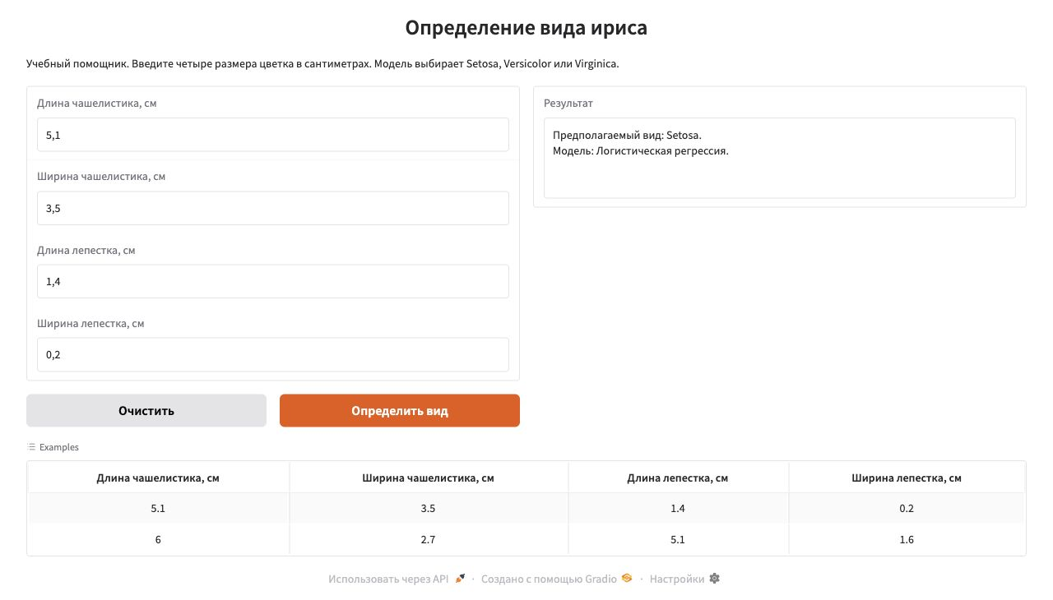
Рабочий прототип
iris.csv
train.py
iris_model.pkl
predict.py
app.py
Notes:
Интерфейс я сделал через Gradio. В нём четыре числовых поля, кнопка и текстовый ответ. Файл train.py подготавливает данные и сохраняет модель, predict.py загружает её и проверяет ввод, app.py связывает функцию с веб-формой. В сохранённом файле находится весь Pipeline вместе с масштабированием, поэтому при запуске интерфейса обучать модель заново не нужно. Отрицательные числа, пустые поля и некорректные значения дают понятное сообщение. Если размер выходит за диапазон обучающих примеров, интерфейс отмечает это ограничение. Тесты проверяют функцию, формат ответа и настоящий запуск веб-сервера с предсказанием через API. На снимке показан результат работающего приложения. После слайдов я покажу тот же путь вживую.

Slide 7
Выводы и демонстрация
Готово: модель, интерфейс и тесты запуска.
Ограничение: три вида и небольшая выборка.
Развитие: независимые данные и подробный анализ ошибок.
Пример | Реальный вид | Ответ модели
4.4; 3; 1.3; 0.2 | Setosa | Setosa
6.1; 2.6; 5.6; 1.4 | Virginica | Versicolor
Notes:
В итоге я получил учебный проект, который выполняет все этапы от подготовки данных до интерфейса. Основной результат — macro-F1 0,933 на 30 тестовых примерах, а не обещание безошибочного определения вида. Для демонстрации я использую успешный пример 4.4, 3, 1.3, 0.2 с видом Setosa. Пограничный пример 6.1, 2.6, 5.6, 1.4 на самом деле Virginica, но модель отвечает Versicolor. Я специально показываю эту ошибку, чтобы объяснить ограничение. Дальнейшее развитие может включать больше независимых примеров и более подробный анализ ошибок. В рамках работы я не добавляю фотографии, новые виды или сложные модели, потому что это выходит за выбранную задачу. Теперь покажу запуск приложения и два примера.

